Slide 2
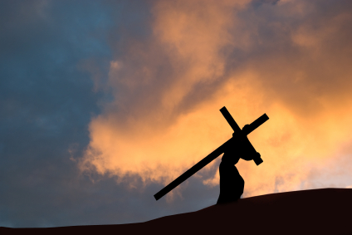
Ἄν κουβαλᾶς βαρύ σταυρό στήν πλάτη
καί δέν ἀντέχεις
ἄλλο μοναχός,

Slide 3
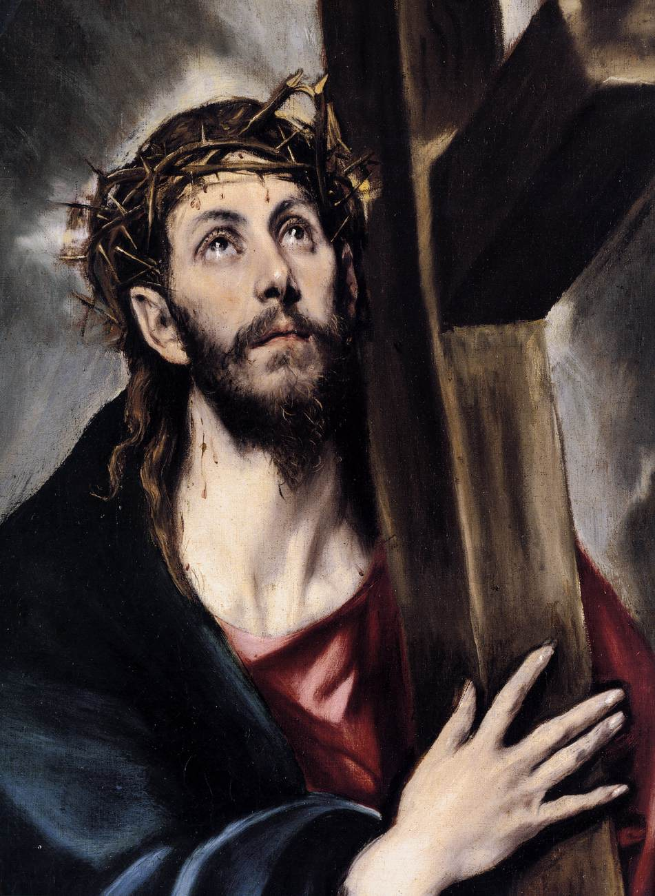
σάν Κυρηναῖος τότε Ἐκεῖνος θά ’ρθει
γιά νά σηκώσει
τό δικό σου
τό σταυρό.

Slide 4
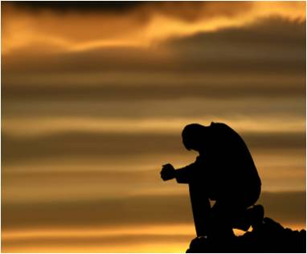
Κι ἄν ὁ ἱδρώτας σου
σάν αἷμα στάζει
γιατί εἶναι
ὁ ἀγώνας σου
πολύ σκληρός,

Slide 5
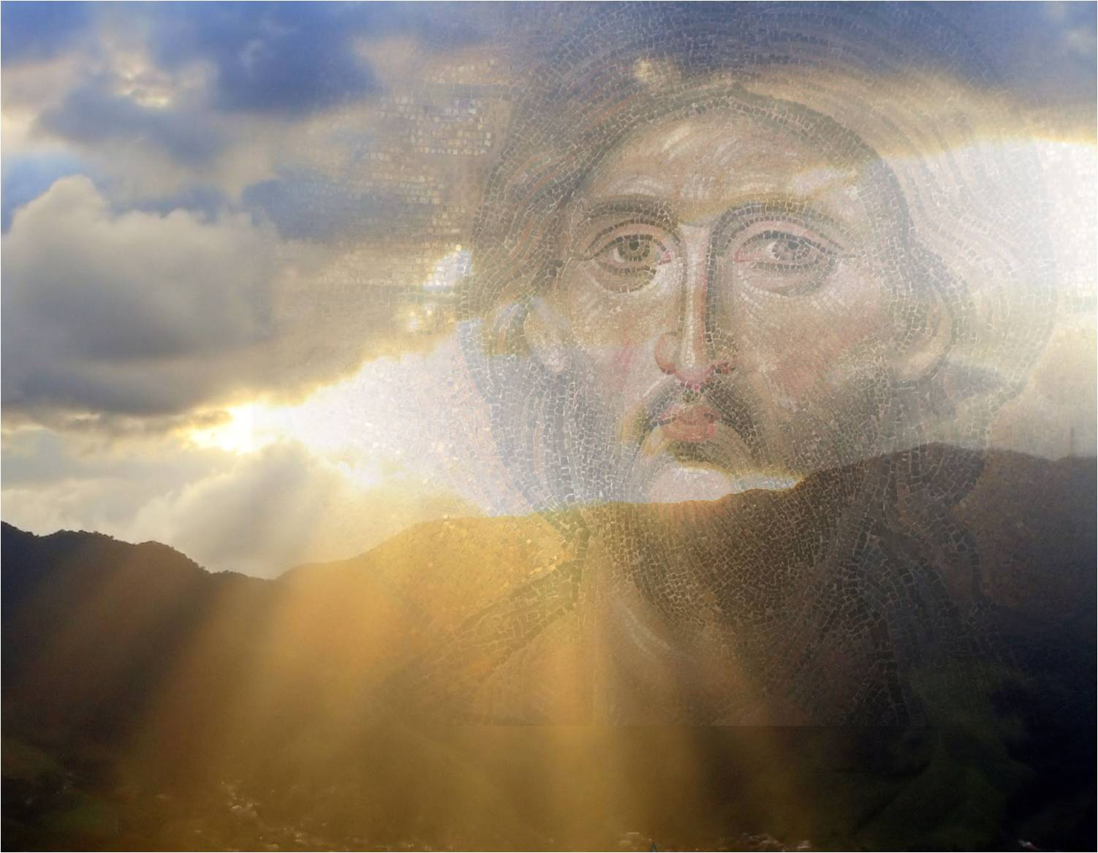
σάν χάδι ἁπαλό
τότε Ἐκεῖνος
θά ’ρθει
γιά νά σκουπίσει
τόν ἱδρώτα σου μέ φῶς.

Slide 6
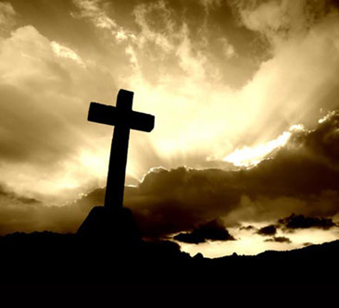
Τό Γολγοθά σου
να μήν τό φοβᾶσαι
ἀκόμα
κι ὁ θάνατος εἶναι νεκρός.

Slide 7
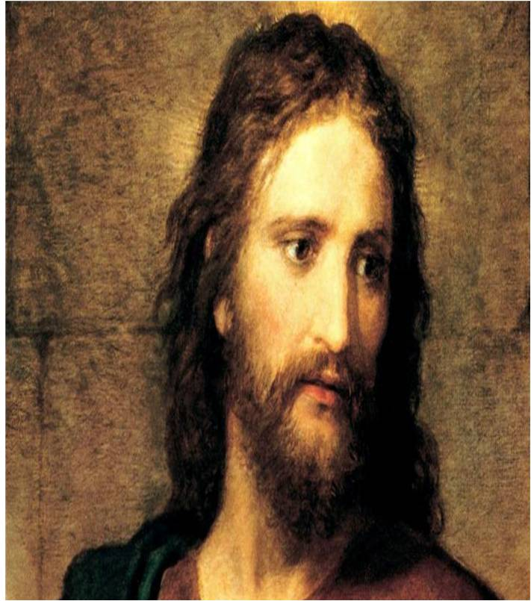
Γιά σέναἘκεῖνος,
πάντα νά τό
θυμᾶσαι,
ἔγινε ἄνθρωπος
ἄς εἶναι Θεός!

Slide 8
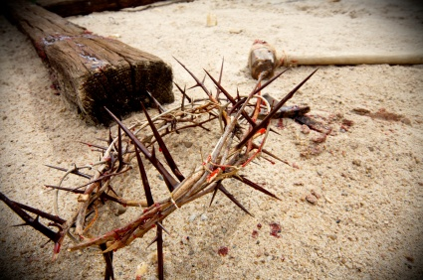
Γιά νά σέ σώσει
ἀπ’ τῆς ψυχῆς
τά πάθη
πέθανε σάν
ταπεινωμένος φονιάς,

Slide 9
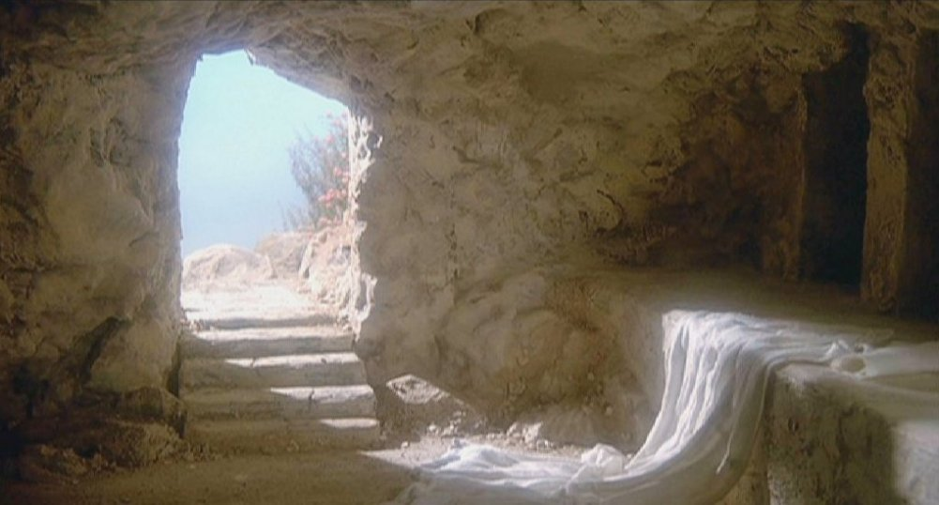
μά κατατρόπωσε τό κράτος
τοῦ Ἅδη
κι Ἀναστημένος τήν ἀνάστασή σου ζητᾶ!

Slide 10
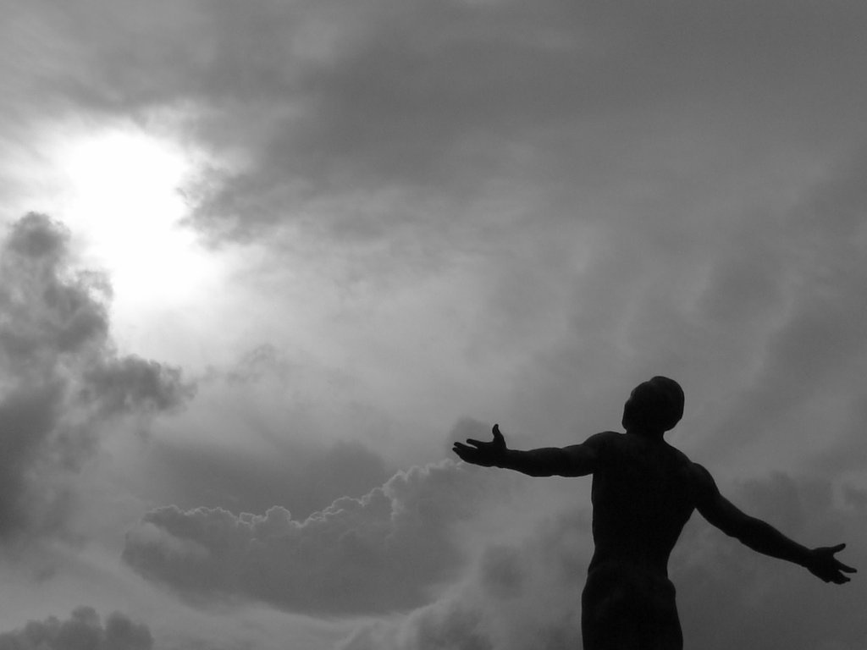
Κι ἄν ἀπ’ τήν κούραση
σέ κάποια σου μάχη
ἀναφωνήσεις
καί σύ: διψῶ,

Slide 11
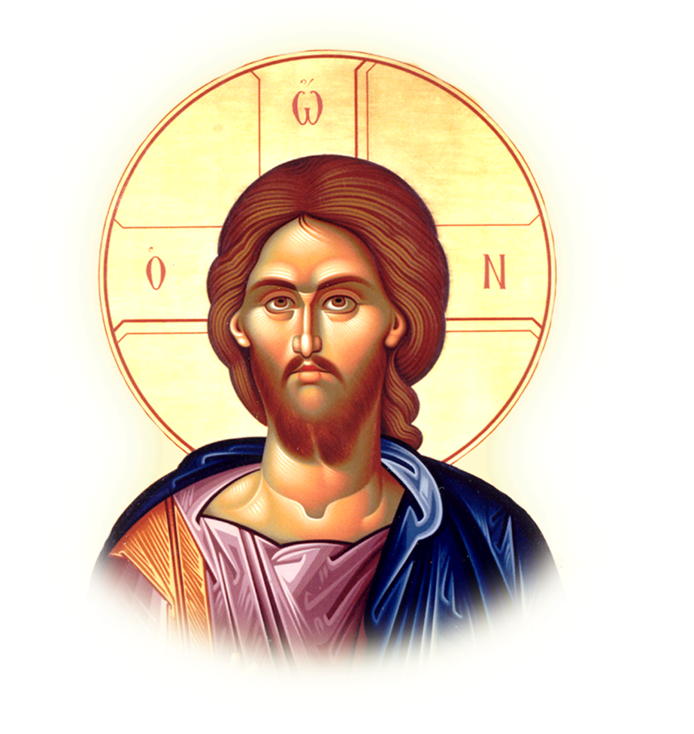
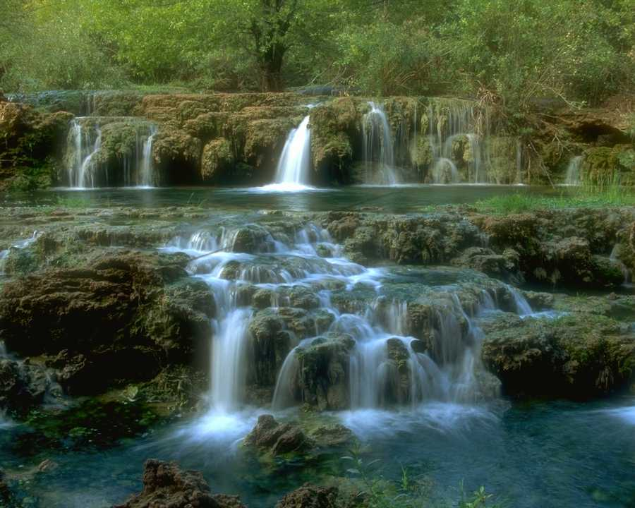
σάν ἄλλος
στρατιώτης
τότε Ἐκεῖνος
θά ’ρθει
ὄχι μέ ξύδι,
ἀλλά μέ δροσερό νερό!

Slide 12
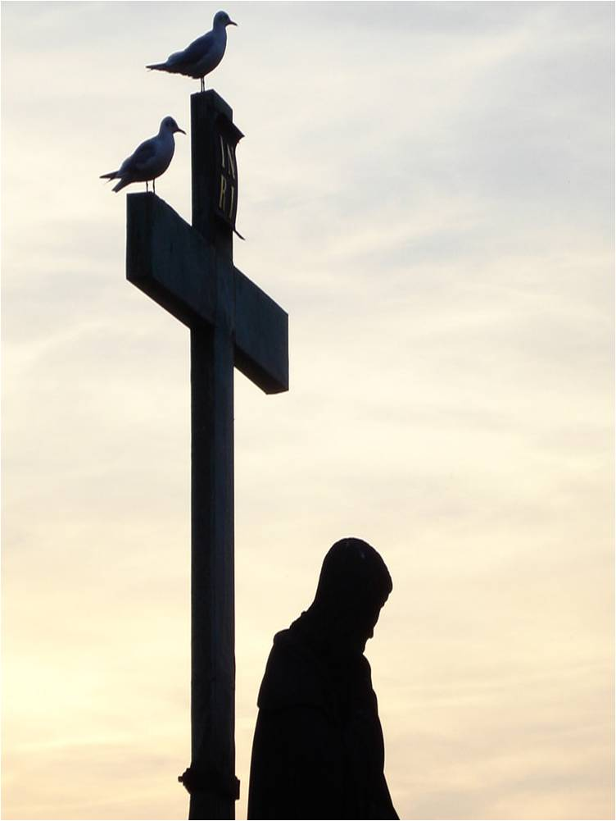
Τό Γολγοθά σου
να μήν
τό φοβᾶσαι
ἀκόμα
κι ὁ θάνατος εἶναι νεκρός.

Slide 13
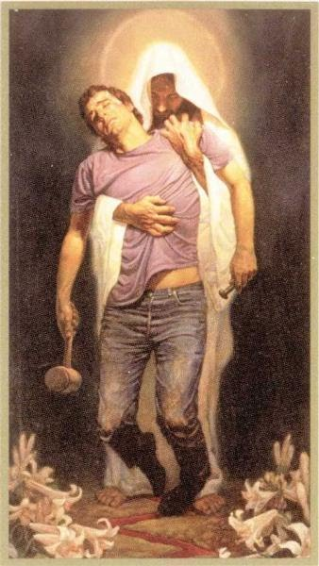
Γιά σένα Ἐκεῖνος,
πάντα νά τό
θυμᾶσαι,
ἔγινε ἄνθρωπος
ἄς εἶναι Θεός!

Slide 14
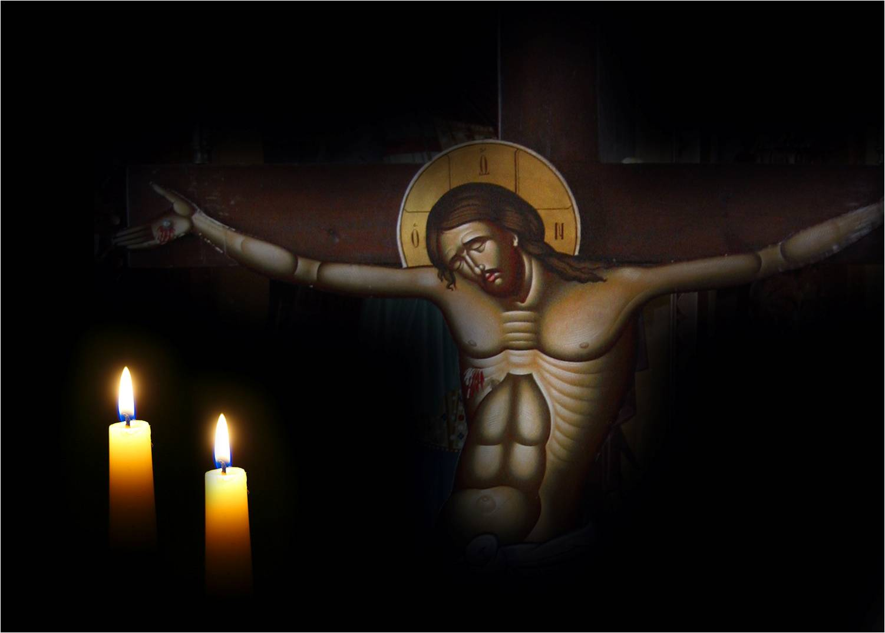
Γιά νά σέ σώσει ἀπ’ τῆς ψυχῆς
τά πάθη
πέθανε σάν
ταπεινωμένος φονιάς,

Slide 15
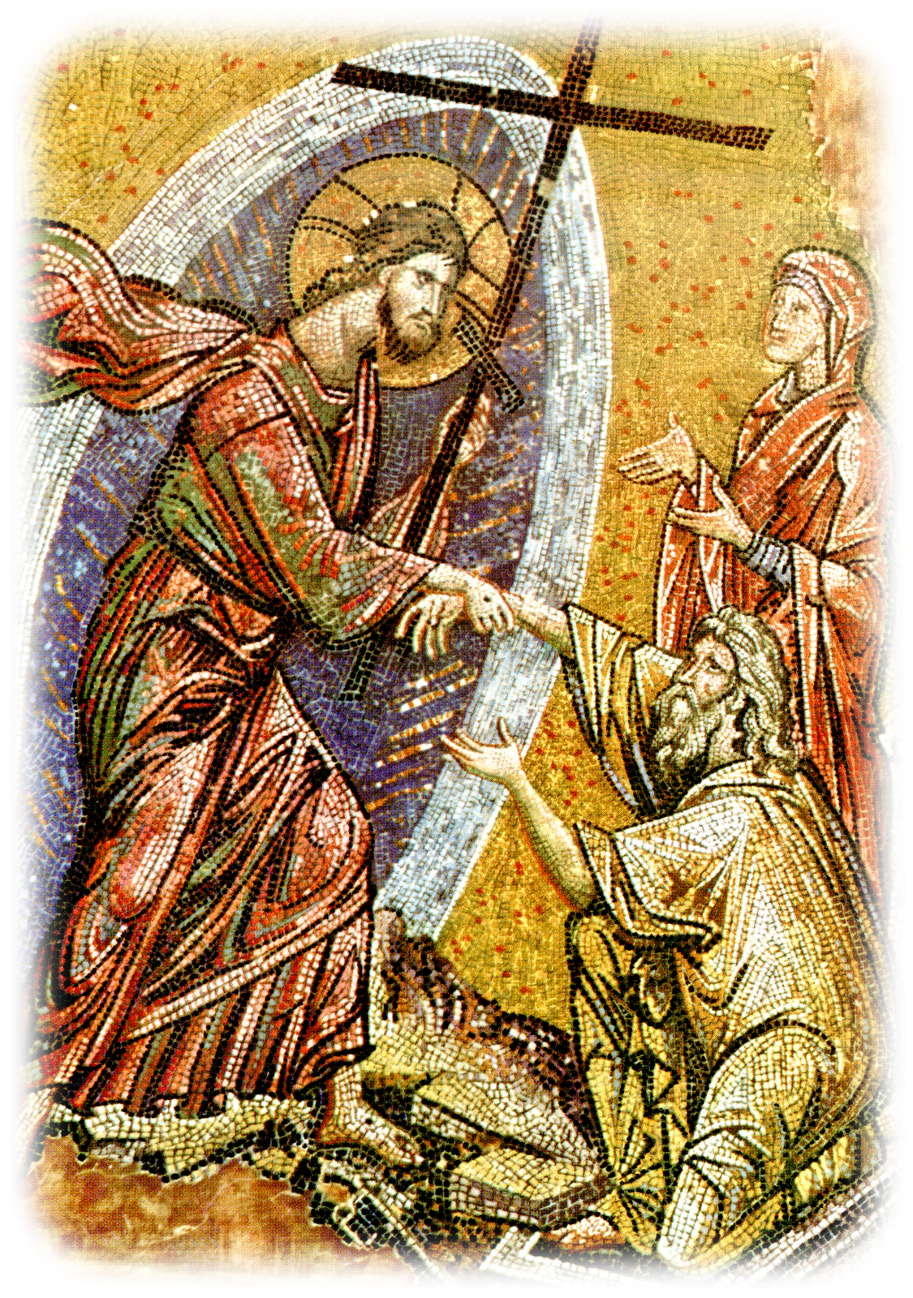
μά κατατρόπωσε
τό κράτος
τοῦ Ἅδη
κι Ἀναστημένος τήν ἀνάστασή σου ζητᾶ!

Slide 16
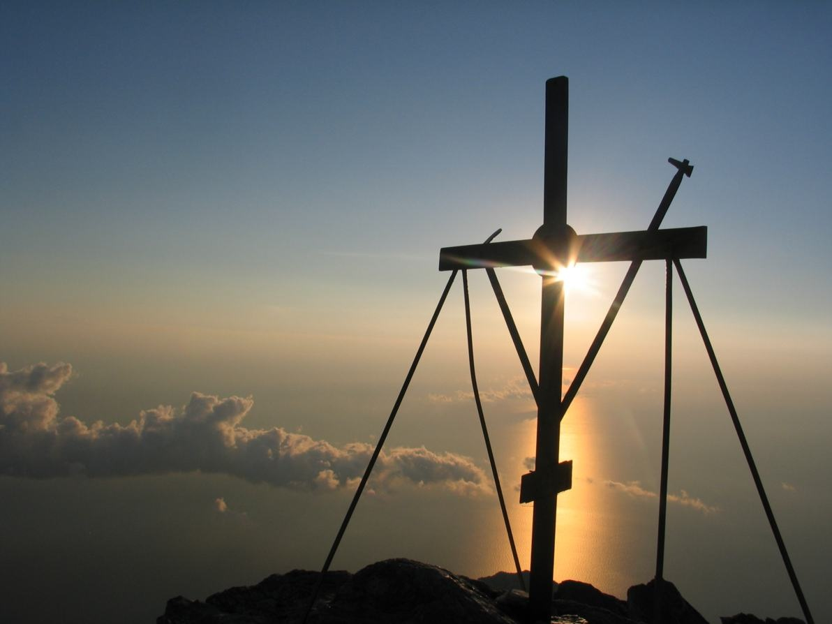
Τό Γολγοθά σου
να μήν τό φοβᾶσαι
ἀκόμα κι ὁ θάνατος
εἶναι νεκρός.

Slide 17
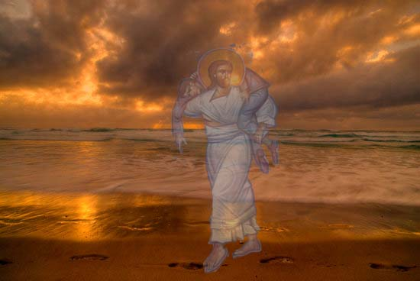
Γιά σέναἘκεῖνος,
πάντα νά τό
θυμᾶσαι,
ἔγινε ἄνθρωπος
ἄς εἶναι Θεός!

Slide 18
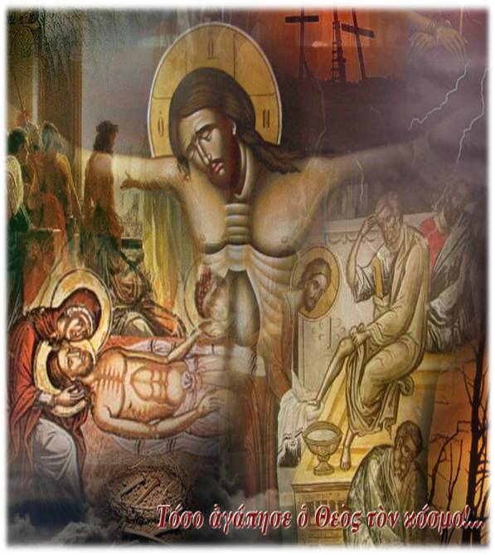
Γιά νά σέ σώσει
ἀπ’ τῆς ψυχῆς
τά πάθη
πέθανε σαν ταπεινωμένος φονιάς,

Slide 19
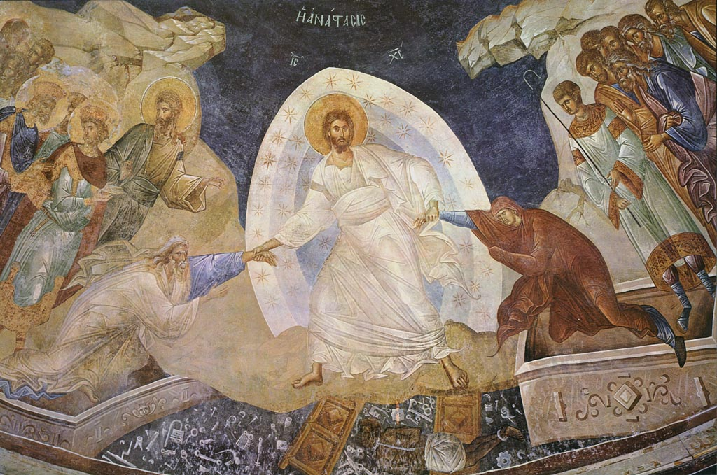
μά κατατρόπωσε τό κράτος
τοῦ Ἅδη
κι Ἀναστημένος
τήν ἀνάστασή σου ζητᾶ!

